Slide 1

BIENVENIDOS AL CURSO:
“Introducción al mundo del Mezcal”
www.academia.mezcal.org.mx

Slide 2
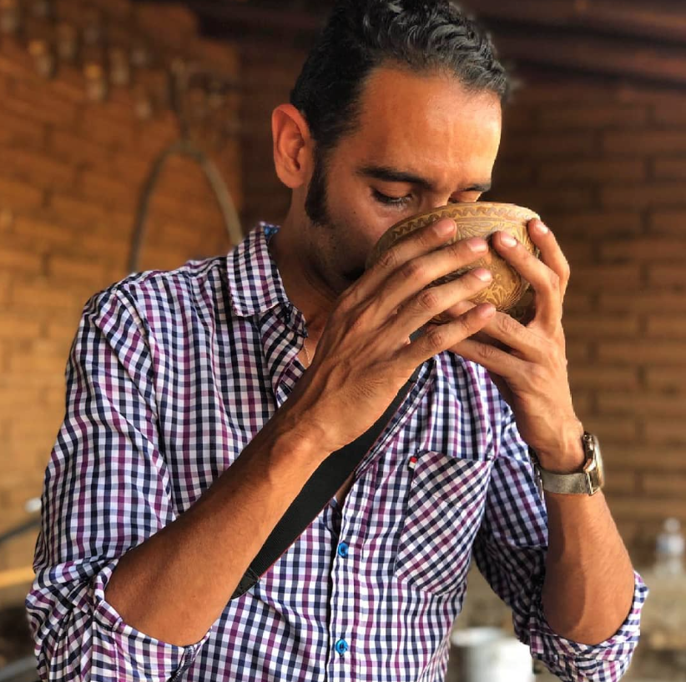
INSTRUCTOR
Luis Roberto Larrazábal Zamora.
Dir. Mezcal.Org.Mx
www.academia.mezcal.org.mx
www.academia.mezcal.org.mx

Slide 3
¡Bienvenido!
Es un gusto darte la bienvenida al curso "Introducción al Mundo del Mezcal". Durante la próxima semana, nos adentraremos juntos en el fascinante mundo de esta bebida emblemática de México.
Durante este curso, exploraremos las raíces históricas del mezcal hasta su relevancia contemporánea. Estamos seguros de que este viaje educativo será enriquecedor y revelador para todos los participantes.
Estaremos a tus órdenes durante todo el curso para resolver cualquier duda o inquietud que puedas tener. Esperamos que disfrutes de cada momento de aprendizaje y que al finalizar el curso te sientas más seguro, inspirado y preparado para aplicar tus conocimientos de manera profesional y ética en el ámbito del mezcal.
¡Bienvenido y disfruta del curso!
www.academia.mezcal.org.mx

Slide 4
Índice:
1.- Introducción.
2.- Objetivo general del curso.
3.- Contenido temático y objetivos particulares.
4.- Contenidos del curso.
5.- Plataforma educativa.
6.- Métodos de evaluación.
7.- Entrega de resultados y constancias.
8.- Referencias y fuentes bibliográficas.
www.academia.mezcal.org.mx

Slide 5
1.- Introducción:
El curso "Introducción al Mundo del Mezcal" se centra en proporcionar a los participantes un conocimiento profundo y contextualizado sobre esta emblemática bebida mexicana. A lo largo del programa, los estudiantes explorarán las raíces históricas y culturales del mezcal desde tiempos prehispánicos hasta su evolución contemporánea.
Este entendimiento es fundamental para promover el mezcal de manera ética y culturalmente consciente, alineado con el estándar de competencia EC0623 para la venta de mezcal en establecimientos de alimentos y bebidas.
www.academia.mezcal.org.mx

Slide 6
Metodología del Curso.
La metodología del curso se basa en una plataforma educativa asincrónica que facilita el acceso a contenido estructurado y complementario, como presentaciones en PowerPoint, lecturas en PDF y videos sobre cada uno de los temas de las diferentes unidades del curso.
Los participantes también utilizarán herramientas didácticas digitales para profundizar en su comprensión del mezcal y su relevancia cultural. El proceso de aprendizaje incluye evaluaciones diagnósticas, formativas sumativas, diseñadas para monitorear el progreso y asegurar la adquisición de habilidades prácticas y profesionales en la promoción ética y responsable del mezcal.
www.academia.mezcal.org.mx

Slide 7
Requisitos de ingreso.
Los requisitos para ingresar al curso incluye conocimientos básicos sobre el mezcal y habilidades tecnológicas para el uso de dispositivos electrónicos y herramientas digitales. Además, se enfatiza el compromiso ético en la promoción de esta bebida, así como habilidades interpersonales para la interacción efectiva con clientes y colaboradores en el ámbito profesional del mezcal.
www.academia.mezcal.org.mx

Slide 8
Perfil del participante:
El participante debe contar con habilidades informáticas básicas, acceso a internet y ser competente en la gestión de archivos, además de poseer habilidades de lectura y escritura digital; así mismo, se requiere motivación para el estudio independiente y acceso a un equipo adecuado y conexión a internet estable; además, de la motivación de adquirir habilidades específicas relacionadas con la historia y el origen del mezcal, para desarrollar sus habilidades y conocimientos orientados al EC0623.
www.academia.mezcal.org.mx

Slide 9
2.- Objetivo general del curso:
Al término del curso "Introducción al mundo del mezcal", los participantes aplicarán un conocimiento general sobre el origen e historia del mezcal. Esto les permitirá ejecutar habilidades prácticas y profesionales en la presentación y promoción del mezcal, fomentando una apreciación profunda y un compromiso ético.
Los participantes tomarán conciencia de la importancia social y tradicional del mezcal con un trasfondo cultural, alineado al estándar de competencia EC0623 Venta de Mezcal en establecimientos de alimentos y bebidas, con el fin de incrementar su productividad y las ventas en su trabajo y/o para su marca o empresa.
www.academia.mezcal.org.mx

Slide 10
3.- Contenido temático y objetivos particulares:
www.academia.mezcal.org.mx

Slide 11
Contenido temático y objetivos particulares:
En el curso "Introducción al Mundo del Mezcal", exploraremos la historia y las raices del Mezcal, donde nos sumergiremos en un viaje que abarca desde las raíces históricas del mezcal en las civilizaciones prehispánicas hasta su evolución contemporánea en la escena global.
El objetivo de este curso es proporcionar a los participantes un conocimiento integral que les permita entender el contexto cultural y social del mezcal. Este conocimiento no solo enriquecerá su comprensión personal del mezcal, sino que también les preparará para aplicar este aprendizaje de manera práctica y ética en su entorno profesional.
A continuación, se presentan los temas y sus objetivos particulares a alcanzar durante el curso:
www.academia.mezcal.org.mx

Slide 12
UNIDAD 1:
Antecedentes Históricos del Mezcal.
Objetivo particular:
Al finalizar esta unidad, el participante podrá analizar los antecedentes históricos del mezcal y sus orígenes prehispánicos, explorando la importancia cultural y ritual del maguey en las civilizaciones mesoamericanas y comparando su desarrollo con bebidas alcohólicas de otras culturas prehispánicas. Esto les permitirá desarrollar sus conocimientos conforme al estándar de competencia EC0623 para la venta de mezcal en establecimientos de alimentos y bebidas.
www.academia.mezcal.org.mx

Slide 13
UNIDAD 2:
Desarrollo Colonial y Postcolonial
del Mezcal.
Objetivo particular:
Al finalizar esta unidad, los estudiantes serán capaces de analizar y comparar el impacto de la colonización española en la producción y consumo de bebidas prehispánicas, explorar las prácticas tradicionales de destilación durante la época colonial, y evaluar la influencia de la llegada de los españoles en la producción y la evolución del mezcal, que ha tenido como una bebida culturalmente significativa en México, alineado al EC0623 Venta de Mezcal en establecimientos de alimentos y bebidas.
www.academia.mezcal.org.mx

Slide 14
UNIDAD 3:
Resurgimiento y popularidad
actual del Mezcal.
Objetivo particular:
Al finalizar esta unidad, el participante conocerá las causas del resurgimiento del interés en el mezcal en el siglo XXI, analizará el auge del mezcal en la industria de bebidas alcohólicas, evaluando las tendencias de consumo y finalmente, identificará los factores que han impulsado su creciente popularidad mundial, alineado al EC0623 Venta de Mezcal en establecimientos de alimentos y bebidas.
www.academia.mezcal.org.mx

Slide 15
4.- Contenidos del curso:
www.academia.mezcal.org.mx

Slide 16
Contenidos del curso:
En el curso "Introducción al Mundo del Mezcal", exploraremos el fascinante universo del mezcal desde sus raíces históricas hasta su relevancia contemporánea. Comenzaremos con un viaje en el tiempo para entender cómo el mezcal ha evolucionado, desde el papel del maguey en las culturas prehispánicas hasta convertirse en un ícono de la cultura mexicana. Desglosaremos las influencias sociales y culturales que han moldeado esta bebida única a lo largo de los siglos.
Este curso está diseñado para aquellos que desean no solo aprender sobre el mezcal, sino también apreciar su importancia cultural y su potencial comercial.
Al finalizar, estarás listo para aplicar tus nuevos conocimientos de manera ética y efectiva, contribuyendo al crecimiento y reconocimiento del mezcal en el ámbito profesional y con ética y sensibilidad.
www.academia.mezcal.org.mx

Slide 17
Curso: Introducción al Mundo del Mezcal.
Objetivo de la Lección 1:
Comprender la evolución histórica del mezcal, desde sus orígenes prehispánicos hasta su popularidad contemporánea, para apreciar su importancia cultural y social.
Unidad 1
Unidad 3
1- Exploración de los orígenes prehispánicos del mezcal.
2- La importancia cultural y ritual del maguey en las civilizaciones mesoamericanas.
3- Bebidas alcohólicas de antiguas civilizaciones precolombinas.
1- Auge global del mezcal en el siglo XXI y su posición en la industria de bebidas alcohólicas.
Antecedentes Históricos del Mezcal
Desarrollo colonial y postcolonial
Resurgimiento y popularidad
actual del mezcal
Unidad 2
1- Impacto de la colonización española en la producción y consumo de bebidas prehispánicas.
2- Exploración de las prácticas tradicionales de destilación durante la época colonial.
3 -Influencia de la llegada de los españoles en la técnica y producción de “mezcal”
www.academia.mezcal.org.mx

Slide 18
5.- Plataforma educativa:
La plataforma educativa academia.mezcal.org.mx ha sido cuidadosamente diseñada para ofrecerte una experiencia de aprendizaje completa y enriquecedora en el mundo del mezcal.
Aquí encontrarás una amplia gama de funcionalidades destinadas a facilitar tu exploración y comprensión del curso “Introducción al mundo del mezcal” y recursos para optimizar tu aprendizaje.
Este curso se ofrece en una modalidad asincrónica, lo que te permite estudiar a tu propio ritmo y desde cualquier lugar con conexión a internet y te ofrece una experiencia educativa integral, donde la calidad, la accesibilidad y la interacción se combinan para brindarte un aprendizaje significativo sobre el mundo del mezcal. Únete a nuestra comunidad de aprendizaje y descubre todo lo que academia.mezcal.org.mx tiene para ofrecerte dentro de un entorno dinámico donde puedes explorar, aprender y conectar con la rica tradición del mezcal.
www.academia.mezcal.org.mx

Slide 19
Plataforma educativa:
1. Acceso al contenido del curso: En academia.mezcal.org.mx tendrás acceso instantáneo a un robusto repositorio de materiales educativos. Desde artículos y libros digitales hasta videos instructivos, todos diseñados para sumergirte en las raíces históricas y culturales del mezcal.
2. Contenido especializado: Sumérgete en un contenido curado por expertos, que abarca desde los fundamentos históricos del mezcal hasta su impacto cultural. Explora cada faceta de esta bebida única de manera detallada y accesible.
3. Recursos multimedia: Aprovecha videos de alta calidad y material gráfico que enriquezcan tu comprensión. Esta variedad de recursos te permite explorar el mezcal desde múltiples perspectivas y estilos de aprendizaje.
4. Acceso ilimitado: Disfruta de acceso 24/7 a todos los materiales del curso, adaptándolo a tu horario y ritmo de aprendizaje. Esto te brinda la flexibilidad necesaria para estudiar según tus compromisos personales y profesionales.
5. Foros de discusión temáticos: Participa en discusiones moderadas por expertos y colabora con otros entusiastas del mezcal. Los foros te permiten intercambiar opiniones, plantear preguntas y profundizar en temas específicos del curso.
www.academia.mezcal.org.mx

Slide 20
Plataforma educativa:
6. Material descargable: Descarga materiales complementarios como guías de estudio, infografías y documentos de referencia que puedes consultar en cualquier momento. Estos recursos son ideales para reforzar conceptos clave y profundizar tu entendimiento.
7. Evaluación y seguimiento del progreso: Nuestra plataforma te ofrece herramientas avanzadas de evaluación para medir tu comprensión y progreso. Realiza cuestionarios interactivos, completa pruebas y entrega tareas prácticas que te permitirán demostrar tu dominio sobre los contenidos del curso. Los instructores estarán disponibles para proporcionar retroalimentación personalizada y guiar tu desarrollo a lo largo del programa.
8. Gestión administrativa: Simplificamos tu experiencia educativa con funciones administrativas intuitivas. Desde la inscripción y gestión de tu perfil de usuario hasta la programación de tus sesiones de estudio, nuestra plataforma está diseñada para ser accesible y fácil de navegar. Esto te permite concentrarte en tu aprendizaje sin complicaciones técnicas.
9. Constancia de participación: Al completar con éxito el curso, recibirás una constancia de participación en el curso: Introducción al mundo del mezcal.
10. Soporte técnico y pedagógico: Contarás con soporte técnico dedicado para resolver cualquier inconveniente relacionado con la plataforma. Además, recibirás orientación pedagógica para maximizar tu experiencia de aprendizaje y alcanzar tus metas educativas.
www.academia.mezcal.org.mx

Slide 21
6.- Métodos de evaluación:
www.academia.mezcal.org.mx

Slide 22
Métodos de evaluación:
Los instrumentos de evaluación son herramientas o métodos utilizados para medir el grado de aprendizaje y el cumplimiento de objetivos en un curso o programa educativo.
A continuación te describimos los los tipos de instrumentos de evaluación que se utilizarán para tu evaluación en el curso "Introducción al mundo del mezcal":
www.academia.mezcal.org.mx

Slide 23
CUESTIONARIOS:
(Método de evaluación )
CUESTIONARIOS:
Descripción: Es un instrumento de evaluación sumativa, ya que se utiliza al finalizar cada unidad para medir el conocimiento adquirido por los participantes sobre el tema específico.
Objetivo de evaluación: Evaluar los conocimientos teóricos adquiridos de manera acumulativa durante la unidad.
Forma de participación: Individual.
Medio de entrega: Plataforma educativa (academia.mezcal.org.mx) al terminar unidad(es).
Ponderación del cuestionario de cada unidad:
-Unidad 1: Valor 35%.
-Unidad 2: Valor 35%.
-Unidad 3: Valor 30%.
-TOTAL: 100%
www.academia.mezcal.org.mx

Slide 24
Consideraciones adicionales:
-La sumatoria total de estos porcentajes de evaluación es del 100%.
-Para aprobar el curso satisfactoriamente y ser merecedor de la constancia de participación en el curso "Introducción al mundo del mezcal", es necesario obtener al menos un 80% de la calificación total, considerando todas las actividades evaluativas.
Estos instrumentos de evaluación están diseñados para abarcar diferentes aspectos del aprendizaje: desde la comprensión de conceptos y teorías hasta la capacidad de aplicar estos conocimientos en un contexto práctico y reflexivo. Además, permiten evaluar tanto conocimientos específicos como habilidades de análisis y síntesis, fundamentales en el estudio del mundo del mezcal y su contexto histórico y legal.
www.academia.mezcal.org.mx

Slide 25
7.- Entrega de resultados
y constancias.
www.academia.mezcal.org.mx

Slide 26
Entrega de resultados y constancias:
Una vez completadas y evaluadas todas las actividades del curso "Introducción al mundo del mezcal", se procederá a la entrega de resultados y constancias conforme a los siguientes criterios:
Evaluación y Resultados:
  Los participantes recibirán retroalimentación individual sobre su desempeño en cada actividad evaluativa.
  Los resultados finales serán calculados sumando las ponderaciones correspondientes de cada actividad (cuestionarios), y se expresarán en forma de porcentaje.
Cuestionarios:
  Los resultados de los cuestionarios estarán disponibles por correo electrónico con un máximo de 02 días hábiles después de completar cada unidad. Los participantes podrán revisar sus calificaciones y retroalimentación proporcionada directamente con los instructores.
Aprobación del Curso:
  Para aprobar el curso, los participantes deben alcanzar al menos un 80% del total de la calificación posible, considerando todas las actividades evaluativas.
www.academia.mezcal.org.mx

Slide 27
Entrega de resultados y constancias:
4.- Entrega de Constancias:
  Se expedirá una constancia de participación y aprovechamiento a los participantes que cumplan con el requisito mínimo de aprobación (80% o más).
  Las constancias serán emitidas por la plataforma educativa oficial del curso, academia.mezcal.org.mx y contendrán la información relevante sobre el curso.
  Las constancias de participación se enviarán de manera digital a través del correo electrónico proporcionado por cada participante al momento de la inscripción al curso.
  Esta constancia será emitida electrónicamente y estará disponible para descargar desde su correo electrónico en un formato PDF seguro.
  Es responsabilidad de cada participante asegurar que la dirección de correo electrónico registrada sea correcta y accesible para recibir la constancia.
  Las constancias de participación se enviarán a los participantes meritorios a su correo electrónico de registro, directa para descarga dentro de los próximos 07 días hábiles posteriores a la conclusión del curso.
www.academia.mezcal.org.mx

Slide 28
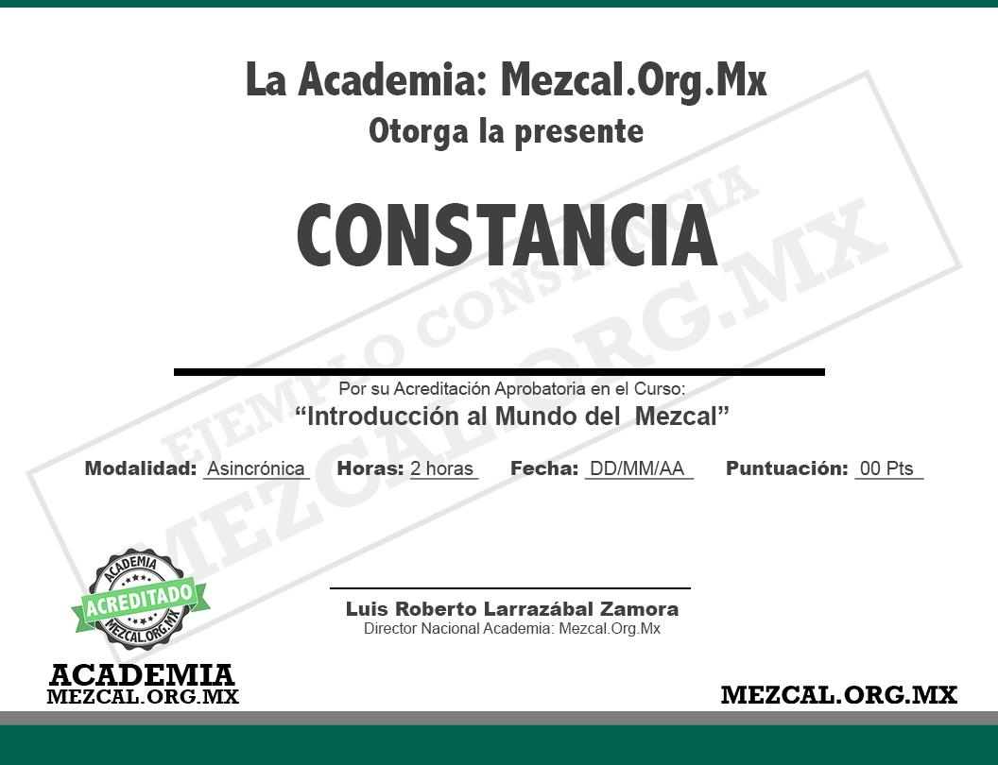

Slide 29
Entrega de resultados y constancias:
5.- Revisión y Reclamaciones:
  Se establecerá un período de revisión donde los participantes podrán verificar sus resultados y, en caso necesario, presentar reclamaciones sobre la evaluación realizada. Este período estará especificado en las políticas de la plataforma educativa.
  Las reclamaciones serán revisadas por el equipo de evaluación del curso, quienes responderán de manera oportuna y transparente a cada solicitud.
6.- Actualización de Información:
  Es responsabilidad del participante asegurarse de que su información personal esté actualizada en la plataforma educativa, especialmente los datos necesarios para la emisión correcta de la constancia (nombre completo, correo electrónico, etc.).
www.academia.mezcal.org.mx

Slide 30
Entrega de resultados y constancias:
7.- Disponibilidad de Soporte:
  Para cualquier duda adicional sobre la entrega de resultados, la obtención de constancias o cualquier otro aspecto relacionado con el curso, los participantes pueden contactar al servicio de soporte técnico de la plataforma, que estará disponible para asistirte durante todo el proceso al correo: academia@mezcal.org.mx.
Este proceso asegura una gestión clara y eficiente de la entrega de resultados y constancias para los participantes del curso "Introducción al mundo del mezcal", garantizando transparencia, validez y reconocimiento adecuados del aprendizaje adquirido en este campo especializado.
www.academia.mezcal.org.mx

Slide 31
8.- Referencias bibliográficas:
A continuación presentamos las diversas fuentes y referencias bibliográficas, enfocadas en los temas de historia y origen del mezcal, denominaciones de origen de destilados mexicanos y la denominación de origen mezcal, utilizadas como fuentes de consulta e información para el desarrollo del presente curso:
1.- Casas, E., & Caballero, J. (1996). Diversidad, distribución y conservación de las especies del género Agave (Agavaceae) en México. *Acta Botanica Mexicana*, 35, 1-44.
2.- Gómez-Pompa, A., & Kaus, A. (1999). Taming the wilderness myth. *BioScience*, 49(1), 19-27.
3.- Valenzuela-Zapata, A. G., & Nabhan, G. P. (2004). *Tequila: A natural and cultural history*. University of Arizona Press.
4.- Moreno, L. A., & Cabrera, M. (1991). Las plantas en la cultura y la economía de México prehispánico. *Cuadernos de la Casa Chata*, 1991(188), 3-11.
5.- Mata, J., & Espinosa, D. (2003). El maguey y el pulque en el México prehispánico. *Arqueología Mexicana*, 11(63), 24-29.
6.- Peñafiel, A. (2005). Los inicios de la viticultura y la producción de vinos en México. *Arqueología Mexicana*, 13(75), 44-51.
7.- Lappe, M. A., Collins, J., & Rosset, P. (1998). *World hunger: Twelve myths*. Grove Press.
8.- Ortiz, J. (2014). *The discovery of America and other myths*. University of New Mexico Press.
9.- Rappaport, J. (1999). *Ritual y religión en la formación de la humanidad*. Fondo de Cultura Económica.
10.- Díaz del Castillo, B. (2005). *Historia verdadera de la conquista de la Nueva España*. Porrúa.
11.- Chávez, A., & Albores, A. (2014). El renacimiento del mezcal: economía, cultura y tradición. *Revista de Estudios Regionales*, 98, 73-88.
12.- Wiggins, S., & Ruefle, R. (1998). *The Mexican phoenix: Our cultural myths and legends*. Greenhaven Press.
13.- Young, R. M. (2012). *The Mexican challenge: Current policy issues in Mexico and the role of the United States*. Stanford University Press.
14.- Zubiran, M. (2002). *The conquerors: Mexico in the era of Cortés and Moctezuma*. University of California Press.
www.academia.mezcal.org.mx

Slide 32
Referencias bibliográficas:
15.- Moreno, L. A., & Cabrera, M. (1991). El pulque en el México prehispánico. *Cuadernos de la Casa Chata*, 1991(188), 45-52.
16.- Instituto Mexicano de la Propiedad Industrial (IMPI). (2019). Las denominaciones de origen en México: concepto y regulación. Recuperado de https://www.gob.mx/impi
17.- Food and Agriculture Organization of the United Nations. (1995). The challenge of change in EU business associations. OECD Publishing.
18.- Gibbons, M. (1998). *Information systems: What every business student needs to know*. Palgrave Macmillan.
19.- United Nations Conference on Trade and Development. (1995). *World investment report 1995: Transnational corporations and competition policy*. UNCTAD.
20.- World Intellectual Property Organization. (2018). The Madrid System for the international registration of marks. Recuperado de https://www.wipo.int/madrid
21.- Cruz, A. (2008). Denominaciones de origen de bebidas espirituosas en México. *Revista de Derecho Privado*, 12(2), 45-60.
22.- Ramírez, J., & Leticia, L. (2005). La protección de las denominaciones de origen en el marco de la globalización. *Estudios Socio-Jurídicos*, 7(2), 45-63.
23.- Hernández, M., & Gómez, M. (2010). La protección de las denominaciones de origen: elementos para su evaluación. *Revista Chilena de Derecho*, 37(3), 321-335.
24.- World Trade Organization. (2007). *Trade policy review: Mexico*. WTO.
25.- Instituto Nacional de Denominaciones de Origen (INDO). (2002). Registro de denominaciones de origen protegidas en México. Recuperado de https://www.economia-noms.gob.mx
26.- Secretaría de Economía. (2016). Norma Oficial Mexicana NOM-070-SCFI-1994, Bebidas alcohólicas-Mezcal-Especificaciones. Recuperado de https://www.economia-noms.gob.mx
www.academia.mezcal.org.mx

Slide 33
Referencias bibliográficas:
27.- White, L. (1997). The comforts of home: Prostitution in colonial Nairobi. University of Chicago Press.
28.- United Nations Conference on Trade and Development. (1995). World investment report 1995: Transnational corporations and competition policy. UNCTAD.
29.- World Health Organization. (2001). The World health report 2001: Mental health: New understanding, new hope. WHO.
30.- Food and Agriculture Organization of the United Nations. (1995). The challenge of change in EU business associations. OECD Publishing.
31.- Griggs, L. E. (2009). El impacto ambiental de la producción de mezcal en México. *Revista de Geografía Agrícola*, 7(1), 112-125.
32.- World Trade Organization. (2007). Trade policy review: Mexico. WTO.
33.- Polakoff, M. B. (1996). Combat sports in the ancient world: Competition, violence, and culture. Yale University Press.
34.- World Intellectual Property Organization. (2018). The Madrid System for the international registration of marks. Recuperado de https://www.wipo.int/madrid
35.- Organization for Economic Co-operation and Development. (2002). Environmental policy and competitiveness in the global economy. OECD Publishing.
www.academia.mezcal.org.mx

Slide 34
¡GRACIAS!
www.academia.mezcal.org.mx

